Slide 1



APLIKASI PEMANTAUAN
PERKEMBANGAN MURID
LES PRIVAT
Lathiifah Faathimah
24000181213
C
DOSEN PENGAMPU : Ali Tarmuji S.T, M.Cs

Slide 2


PENDAHULUAN
Latar Belakang
Pencatatan manual data murid pada lembaga les privat seringkali tidak rapi, rawan hilang, dan sulit dianalisis. Aplikasi ini dirancang untuk mencatat data murid secara lengkap, termasuk nama, jumlah kehadiran, nilai, dan jenis paket les yang diikuti. Dengan sistem terkomputerisasi, status murid aktif atau tidak aktif dapat ditentukan secara otomatis berdasarkan kriteria yang jelas.

Slide 3


RUMUSAN MASALAH
Permasalahan yang ingin diselesaikan dalam pengembangan aplikasi ini antara lain: bagaimana mengelola data murid secara komputerisasi agar lebih rapi dan terstruktur dibandingkan pencatatan manual; bagaimana sistem dapat mencatat dan menyimpan data murid yang lengkap; bagaimana menentukan status murid secara otomatis berdasarkan kehadiran dan nilai; bagaimana menyimpan dan membaca data dari file agar tidak hilang; serta bagaimana menerapkan konsep OOP dalam pengembangan aplikasi menggunakan Java agar program mudah dipahami dan dikembangkan.

Slide 4


TUJUAN DAN MANFAAT
Tujuan utama aplikasi ini adalah membantu pengelolaan data murid les privat secara terkomputerisasi, memudahkan pemantauan kehadiran dan nilai, menentukan status murid secara objektif, dan menyimpan data agar dapat digunakan kembali. Selain itu, aplikasi ini juga diterapkan sebagai media pembelajaran dan praktik penerapan konsep OOP.
Manfaat yang diperoleh antara lain: pengelolaan data murid menjadi lebih rapi dan efisien, pemantauan perkembangan murid lebih mudah, penentuan status murid menjadi objektif, risiko kehilangan data berkurang, dan pembuatan laporan perkembangan murid menjadi lebih cepat dan akurat.

Slide 5


LANDASAN
TEORI
Aplikasi ini merupakan sistem informasi yang mengelola data murid dari input, proses, penyimpanan, hingga output berupa laporan. Input berupa data murid, proses untuk menghitung nilai dan menentukan status, output berupa laporan, dan penyimpanan dilakukan di file teks. Java dipilih karena mendukung OOP, bersifat portabel, aman, dan memiliki library lengkap untuk pengolahan file. Dengan Java, program dapat dijalankan di berbagai sistem operasi menggunakan JVM.

Slide 6


KONSEP OOP
OOP digunakan untuk membuat sistem lebih terstruktur dan fleksibel. Class dan object merepresentasikan murid, inheritance membedakan status murid aktif atau tidak aktif, interface digunakan untuk jenis paket les, dan polymorphism memungkinkan fleksibilitas pengelolaan paket. Class Murid sebagai abstrak memiliki atribut nama, kehadiran, nilai, dan paket les, sedangkan class MuridAktif dan MuridPasif menentukan status murid secara otomatis. Interface Paket diimplementasikan oleh PaketReguler dan PaketIntensif.

Slide 7

ANALISIS DAN KEBUTUHAN SISTEM
Analisis sistem menunjukkan pencatatan manual memiliki kelemahan seperti data tidak terorganisir dan kesulitan memantau perkembangan murid. Kebutuhan fungsional meliputi menambah data murid, menyimpan dan membaca data, menentukan status murid otomatis, serta mencetak laporan. Kebutuhan non-fungsional mencakup kemudahan penggunaan, program terstruktur, aplikasi berjalan di desktop, dan mudah dikembangkan.

Slide 8
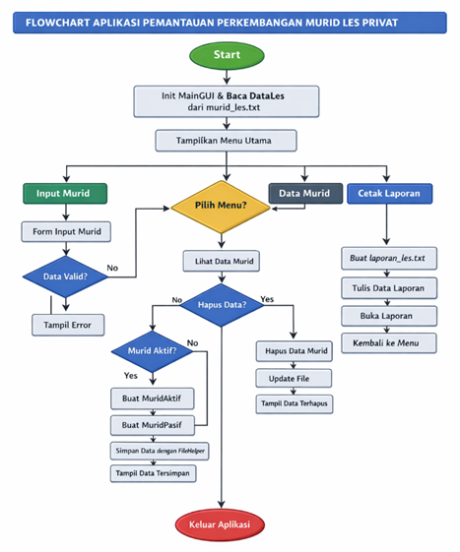
ALUR DAN FLOWCHART SISTEM
Alur sistem dimulai dengan membaca data dari file, menambahkan murid baru, menentukan status murid otomatis, menyimpan data, dan mencetak laporan. Sistem menyediakan form input, daftar murid, penghapusan data, serta laporan perkembangan murid. Flowchart menunjukkan alur dari input, proses penentuan status, penyimpanan, hingga output laporan.

Slide 9
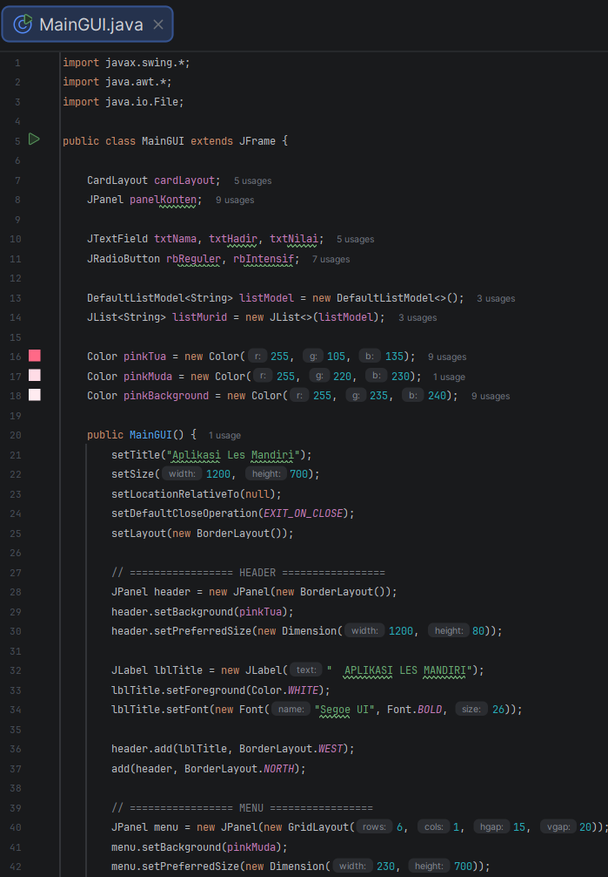
IMPLEMENTASI
ANTAR MUKA
Antarmuka menggunakan Java Swing, dengan menu navigasi beranda, input murid, data murid, dan cetak laporan. Halaman beranda menampilkan informasi aplikasi, halaman input murid berisi form untuk nama, kehadiran, nilai, dan paket les, halaman data murid menampilkan daftar murid beserta fitur hapus, dan tombol cetak laporan menghasilkan file teks. Desain dibuat sederhana agar mudah digunakan dan dipahami.

Slide 10
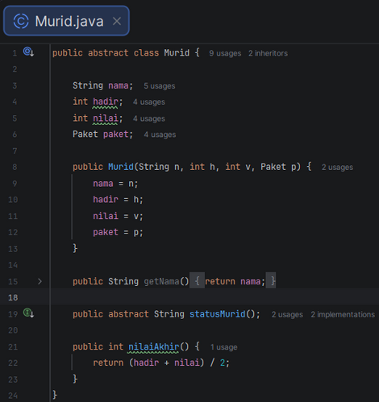
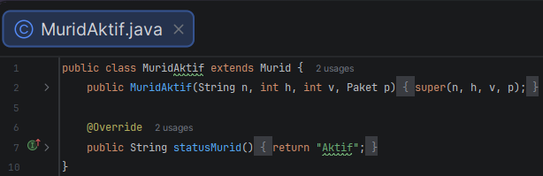
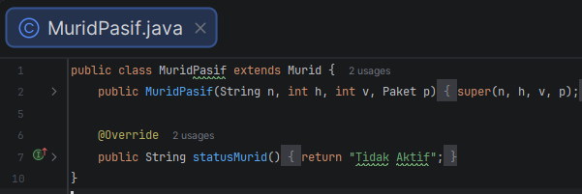
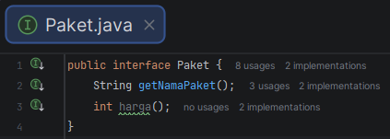
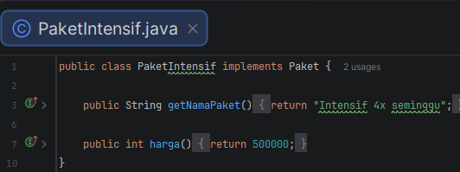
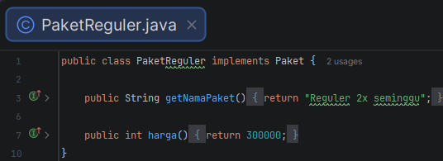
IMPLEMENTASI
DATA DAN PAKET LES
Data murid disimpan dalam ArrayList dan file teks. Class Murid menyimpan atribut dasar, dengan MuridAktif dan MuridPasif menentukan status. Interface Paket diimplementasikan oleh PaketReguler dan PaketIntensif, sehingga penambahan paket baru di masa depan menjadi fleksibel. Data murid disimpan ke file murid_les.txt dan dibaca kembali saat aplikasi dijalankan.

Slide 11
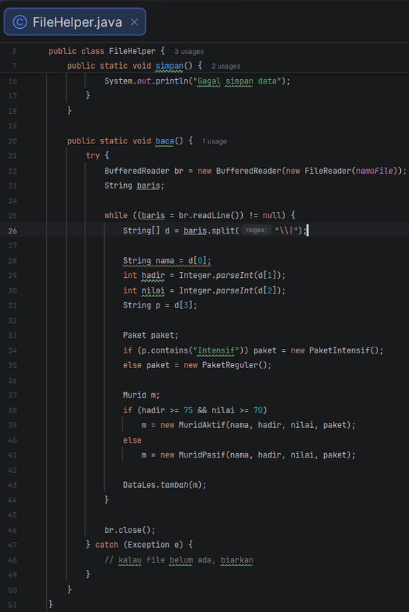
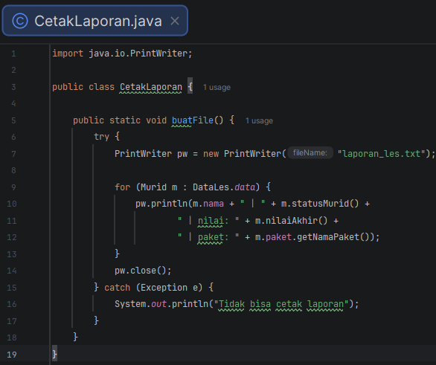
PENYIMPANAN DAN LAPORAN
Class FileHelper menyimpan dan membaca data murid dari file teks, sedangkan class CetakLaporan membuat file laporan_les.txt berisi nama murid, status, nilai akhir, dan paket les. Mekanisme ini menjaga data tetap aman dan dapat digunakan kembali, sekaligus memudahkan pengelola les dalam memantau perkembangan murid.

Slide 12
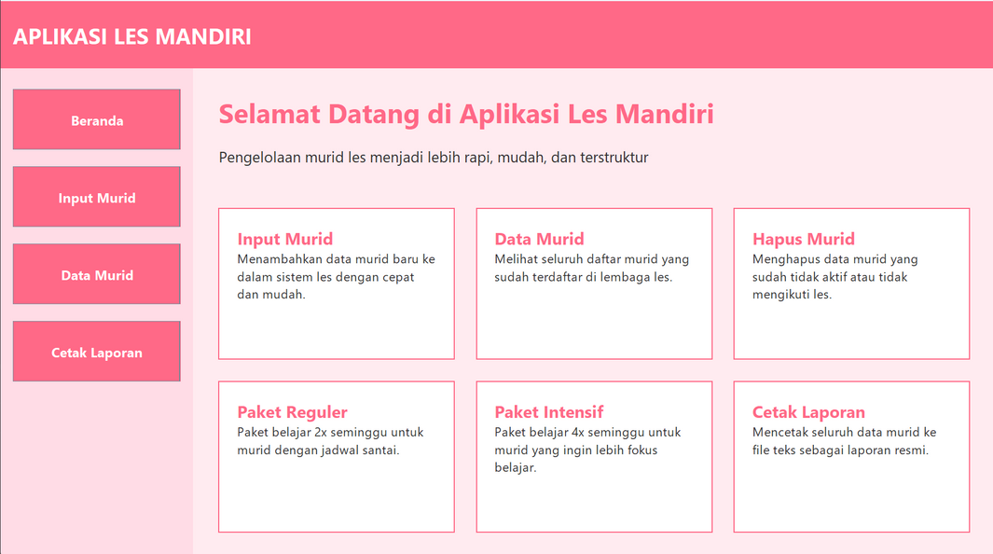
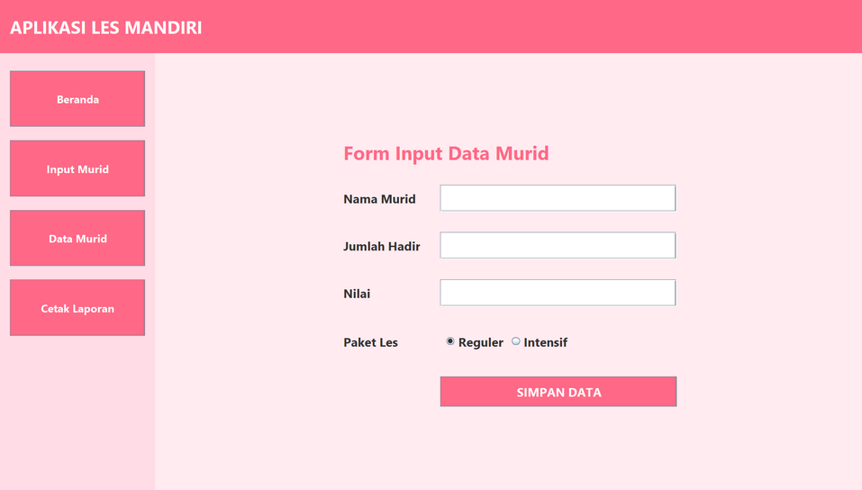
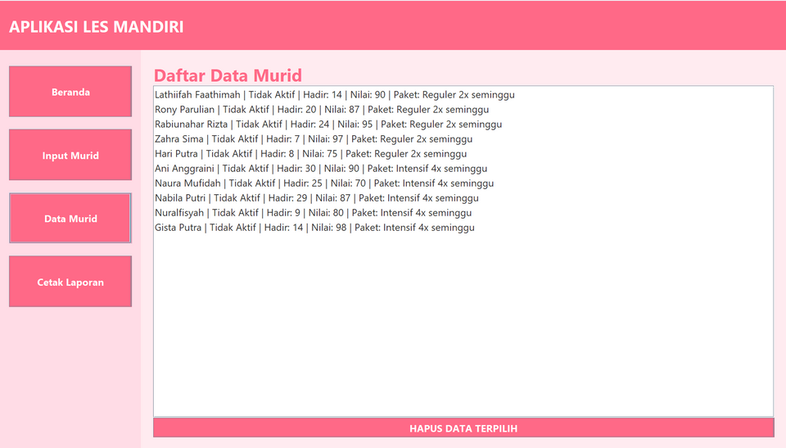
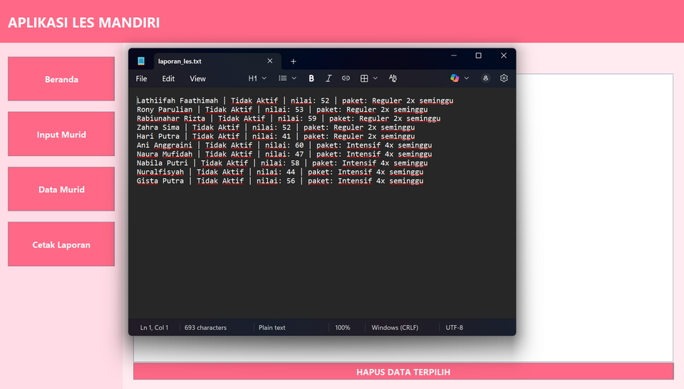
PENGUJIAN DAN HASIL

Slide 13
PENGUJIAN DAN HASIL
Pengujian sistem dilakukan untuk memastikan semua fitur berjalan sesuai harapan. Aplikasi berhasil menambahkan, menampilkan, dan menghapus data murid dengan tepat. Status murid ditentukan otomatis berdasarkan kehadiran dan nilai, sehingga penilaian objektif dan konsisten. Data tersimpan di file teks dan dapat dibaca kembali tanpa kehilangan informasi. Fitur laporan menghasilkan file teks yang memuat nama, status, nilai akhir, dan paket les, memudahkan pengelola memantau perkembangan murid secara cepat dan akurat. Secara keseluruhan, aplikasi mampu mengelola data murid dengan aman, rapi, dan memberikan output yang mudah dipahami.

Slide 14
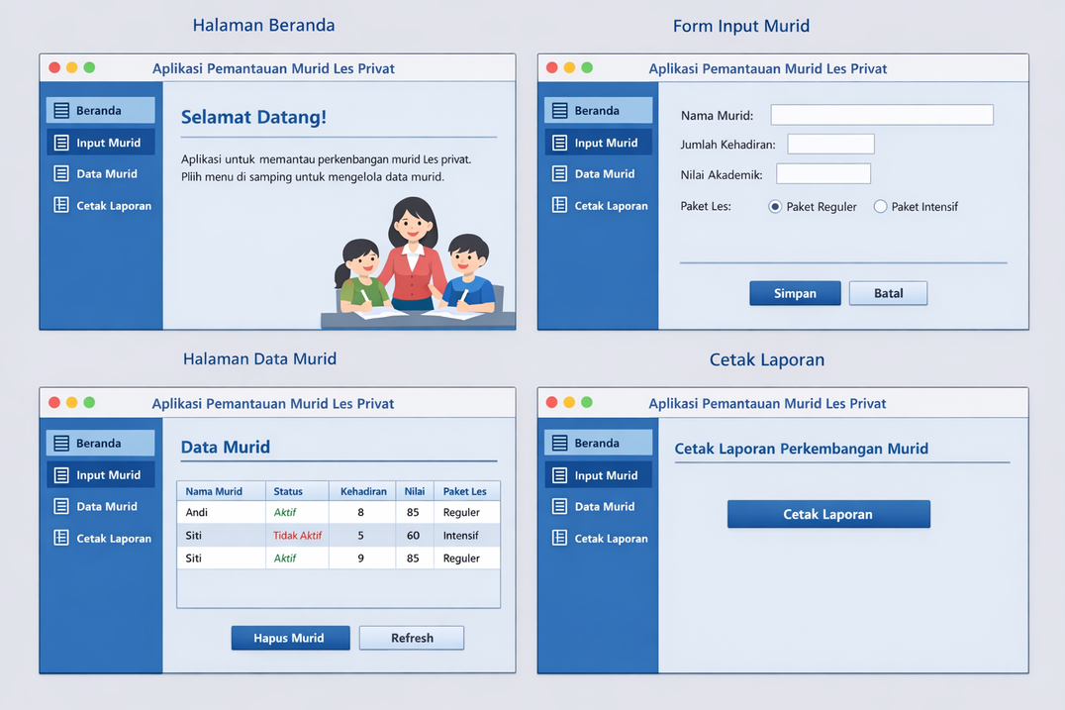
KESIMPULAN
Aplikasi Pemantauan Perkembangan Murid Les Privat berhasil membangun sistem yang rapi, terstruktur, dan efisien untuk pengelolaan data murid. Semua data murid, termasuk nama, kehadiran, nilai, dan paket les, tersimpan dengan aman, status murid ditentukan otomatis, dan laporan dapat dicetak dengan mudah. Untuk pengembangan selanjutnya, aplikasi dapat ditambahkan fitur pencarian dan pengeditan data, penggunaan basis data untuk penyimpanan lebih aman, laporan dalam format PDF atau Excel, serta sistem autentikasi pengguna agar keamanan data lebih terjaga.

Slide 15

TERIMA KASIH

